Slide 1



13º CICLO DE REUNIÕES DOS COMITÊS TEMÁTICOS DO FOPEME
08 a 09 de abril de 2026
Curitiba – PR

Slide 2



FÓRUM PERMANENTE DAS MICROEMPRESAS E EMPRESAS DE PEQUENO PORTE DO ESTADO DO PARANÁ - FOPEME
Lei Complementar nº 163/2013 (29/10/2013)
Governo e Iniciativa Privada trabalhando juntos
Na construção de Política Públicas voltadas para o desenvolvimento das Microempresas e Empresas de Pequeno Porte do Estado do Paraná.
“MISSÃO
VISÃO”
Promover, articular e integrar governo e entidades de apoio e representação empresarial, visando assegurar políticas públicas para o desenvolvimento e fortalecimento das microempresas e empresas de pequeno porte do Estado do Paraná.
Ser reconhecido como um centro de excelência na proposição e gestão de ações para o desenvolvimento da microempresas e e empresas de pequeno porte.
Notes:
1.7.2013
‹#›

Slide 3
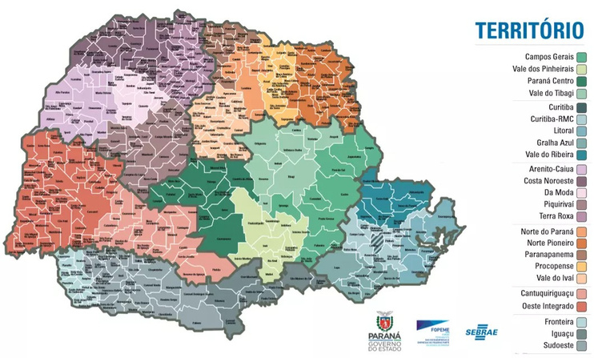
FÓRUM PERMANENTE DAS MICROEMPRESAS E EMPRESAS DE PEQUENO PORTE DO ESTADO DO PARANÁ - FOPEME
CT1 Racionalização Legal e Burocrática
CT2 Acesso a mercados
CT3 Tecnologia e Inovação
CT5 Educação, Formação e Capacitação Empreendedora
CT6 Assuntos Tributários e Legislativos
CT4 Investimento, Financiamento e Crédito
Notes:
1.7.2013
‹#›

Slide 4
FÓRUM PERMANENTE DAS MICROEMPRESASE EMPRESAS DE PEQUENO PORTE DO ESTADO DO PARANÁ - FOPEME
“Objetivos
Contribuição”
Orientar e Assessorar: Formulação e coordenação da Política Estadual de Desenvolvimento das MPEs;
Monitorar: Acompanhar e avaliar a implantação dessas políticas na prática.
Gerar emprego e renda em todas as regiões do estado;
Estimular o empreendedorismo;
Reduzir a burocracia;
Ampliar o acesso a crédito e novos mercados.
Notes:
1.7.2013
‹#›

Slide 5

FÓRUM PERMANENTE DAS MICROEMPRESASE EMPRESAS DE PEQUENO PORTE DO ESTADO DO PARANÁ - FOPEME
14%
Integrantes do Fórum
Serviços
Órgãos Governamentais
Participam, a convite, instituições e especialistas em assuntos específicos que podem ser chamados para auxiliar em debates e produção de políticas públicas.
Entidades da Iniciativa Privada
Notes:
1.7.2013
‹#›

Slide 6



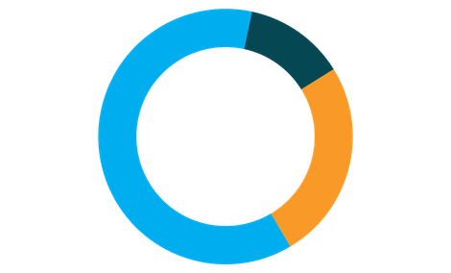





Representatividade em números
Mais de 2 milhões de empresas ativas, sendo 94% de micro e pequenas empresas.
Agropecuária
14%
Serviços
59%
As MPEs representam cerca de 30% do PIB paranaense.
Indústria
27%
Foram responsáveis por quase 70% de todos os novos empregos com carteira assinada, em 2025.
US$ 23,7 bi
Os MEIs representam cerca de 44% de todas as empresas do PR.
Exportações - 2025
40% das exportadoras são micro e pequenas empresas.
Notes:
1.7.2013
‹#›

Slide 7

Fórum de discussão para construção de políticas públicas, voltadas para o desenvolvimento das micro e pequenas empresas paranaenses
Nova Lei da Micro e Pequena Empresa
Política estadual de Desenvolvimento das MPEs
CT1
Decreto Baixo Risco - 975 CNAES (Atividades econômicas)
Sistema Consulta Prévia para instalação de Empresas de Médio e Alto Risco
Redução no tempo de abertura de empresas para uma média de 7 horas e 53 minutos
30% no aumento de novas MPEs abertas no PARANÁ
Criação da Cartilha Estadual de Compras Públicas para Micro e Pequenas Empresas
CT2
R$ 9.956.810,00 em compras públicas no Paraná com Micro e Pequenas Empresas
Parceria para Instituição de novos escritórios de Compras públicas nos municípios do paraná - SEBRAE e SEAP e SEIC
CT3
Conectividade Rural - Interação FOPEME e SEIA
Programa Agentes Regionais de Inovação (ARIs) e Especializa Paraná
Programa Paraná EMPREENDE MAIS
Redução em até 50% na taxa de juros para MPES
CT4
Novas Linhas de Crédito Rural (Pequenos produtores)
Novos Correspondentes de Crédito nas Associações de Micro e Pequenas Empresas
Inclusão de Matérias de Empreendedorismo nos Cursos de Capacitação e Qualificação do SENAC e SENAI
CT5
Capacitação em empreendedorismo para Atendentes das Agências do Trabalhador
CT6
Criação de 2(Duas) novas Associações de Micro e Pequenas Empresas - Vale do Ribeira e Guaratuba
Representação FOPEME/SEIC nos Fóruns Nacionais e Regionais de Micro e Pequenas Empresas.

Slide 8

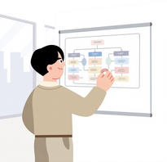
Pauta da Reunião
Acompanhamento do painel de gestão CTs.
Revisão dos indicadores das ações do Painel de Gestão.
Notes:
1.7.2013
‹#›

Slide 9
13º CICLO DE REUNIÕES DOS COMITÊS TEMÁTICOS DO FOPEME
CT1 - Racionalização Legal e Burocrática
08 de abril de 2026
Curitiba – PR

Slide 10
Pauta - Comitê Temático 1
HORÁRIO | ASSUNTO | RESPONSÁVEL
Das 09h30 às 09h35 | Secretaria Técnica | Anna Paula Muller
Das 09h35 às 11h20 | Situação das ações em andamento e revisão dos indicadores das ações do Painel de Gestão | Anna Paula Müller Ercílio Santinone Rubens Palma
Das 11h20 às 11h30 | Encaminhamentos do CT e Encerramento | Anna Paula Müller Ercílio Santinone Rubens Palma
Notes:
1.7.2013
‹#›

Slide 11
CT 1 - Racionalização Legal e Burocrática
Coordenadores de Governo:
Titular: Anna Paula Muller – SEIC
Suplente: Sebastião Mota – JUCEPAR
Coordenadores da Iniciativa Privada:
Titular: Ercílio Santinoni – CONAMPE
Suplente: Jovane dos Santos Borges – CONAMPE
Consultor do SEBRAE/PR:
Rubens Palma
Notes:
1.7.2013
‹#›

Slide 12
CT 1 - Racionalização Legal e Burocrática
Ação 1 | Formular a Política Estadual de Desenvolvimento das Microempresas e Empresas de Pequeno Porte do Estado do Paraná, atendendo a Lei Complementar nº 163/2013 e a Lei Complementar nº 123/2006.
Entrega | 1 Lei publicada
Prazo
Responsável | Anna Paula Müller - SEIC
Notes:
1.7.2013
‹#›

Slide 13
CT 1 - Racionalização Legal e Burocrática
Ação 2 | Expandir os serviços atendidos dentro do Empresa Fácil, possibilitando oferecer módulos de renovação, fiscalização e regularização integrados aos sistemas de órgãos licenciadores estaduais
Entrega | Ter ao menos 2 órgãos estaduais integrados e os módulos de renovação, regularização e fiscalização funcionando no sistema Empresa Fácil até o final de 2026.
Prazo
Responsável | Sebastião Mota - JUCEPAR
Notes:
1.7.2013
‹#›

Slide 14
CT 1 - Racionalização Legal e Burocrática
Ação 3 | AUTOMATIZAR O PROCESSO DE CONSULTA PRÉVIA – pretende-se automatizar o processo de consulta prévia de endereço nos municípios do Paraná utilizando georreferenciamento ou zoneamento
Entrega | Automatizar a consulta prévia em aproximadamente 200 municípios até metade de 2026, tendo os 399 municípios automatizados até o final de 2027
Prazo
Responsável | Sebastião Mota - JUCEPAR
Notes:
1.7.2013
‹#›

Slide 15
CT 1 - Racionalização Legal e Burocrática
Ação 4 | Reativar o Subcomitê Estadual do Comitê para Gestão da Rede Nacional para a Simplificação do Registro e da Legalização de Empresas e Negócios - Subcomitê CGSIM.
Entrega | Subcomitê operando em 2026
Prazo
Responsável | Ademar Moreira - SEIC
Notes:
1.7.2013
‹#›

Slide 16
CT 1 - Racionalização Legal e Burocrática
Ação 5 | Criar um núcleo parlamentar com objetivo de ser o elo entre FOPEME e ALEP nas pautas de políticas públicas voltadas às micro e pequenas empresas.
Entrega | Núcleo criado
Prazo
Responsável | Aristides Mossambani - FEMPIPAR
Notes:
1.7.2013
‹#›

Slide 17
Painel de Gestão: Revisão dos Indicadores
Análise e construção de indicadores para as ações do Painel de Gestão
“Objetivo Central
Revisão Crítica”
Revisar e qualificar indicadores para ampliar a visibilidade dos resultados.
Avaliação da base atual e identificação de lacunas sem marcos definidos.
Notes:
1.7.2013
‹#›

Slide 18

OBRIGADO!
Fórum Permanente das Microempresas e Empresas de Pequeno Porte do Estado do Paraná – FOPEME
www.fopeme.pr.gov.br
Notes:
1.7.2013
‹#›

